Slide 1

Créer une pagination complexe
Fondamentaux Word

Slide 2
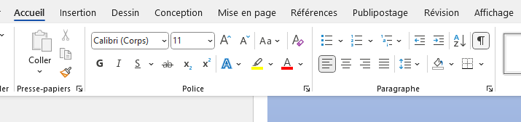

Afficher les informations de mise en page
Aller dans Accueil puis Afficher tout
Permet de visualiser les informations de mise en page pour comprendre le fonctionnement de Word
Notes:
Penses bêtes

Slide 3
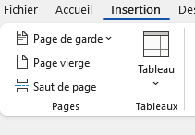
Insérer un saut de page
Aller dans Insertion puis Insérer un saut de page
Permet de passer à la page suivante
Notes:
Expliquer les sauts de pages

Slide 4
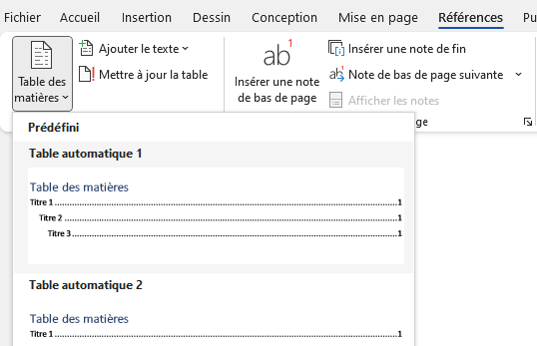
Ajouter une table des matières
Aller dans Références puis Table des matières
Permet d’indexer automatiquement les titres de style Titre1, Titre2 et Titre3

Slide 5
Diviser un document en sections
Diviser un document Word en section, permet de gérer plusieurs pagination
Section 1
Résumés, remerciements, sommaire
Pas de pagination
Saut de section
Section 2
Introduction - Conclusion
Pagination de 1 à 20
Saut de section
Section 3
Annexes
Pagination des annexes

Slide 6
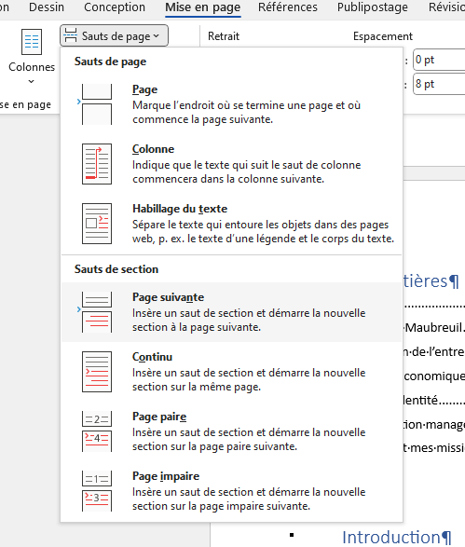
Créer une section
Aller dans Mise en page puis Sauts de page et Sauts de section
Permet de créer une nouvelle section pour diviser le document

Slide 7
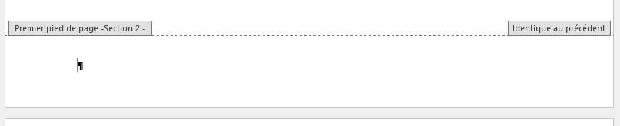
Pied de page
Le numéro de section est inscrit dans le pied de page

Slide 8
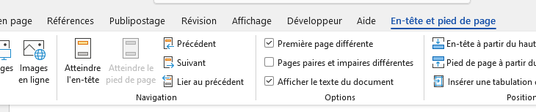
Pied de page
Délier les pieds de pages afin de gérer différemment les numéros de page

Slide 9
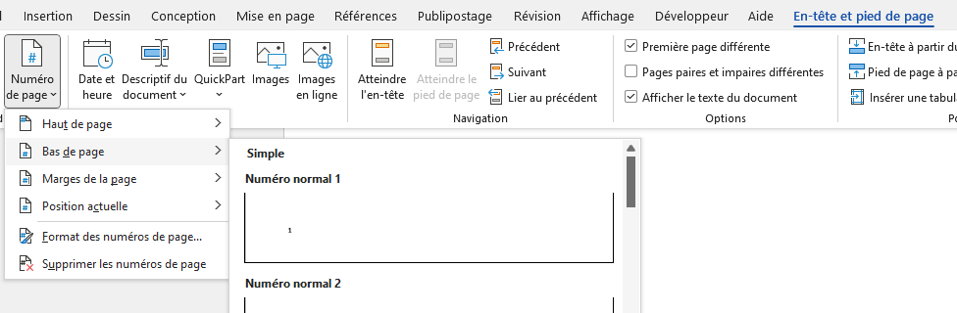
Pied de page : ajouter une pagination

Slide 10
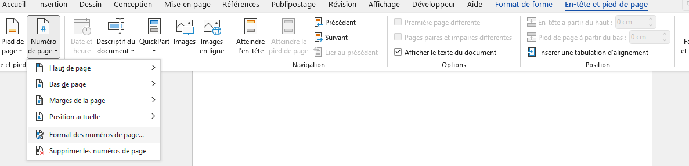
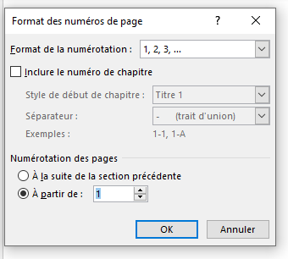
Modifier le numéro de page
Aller dans Format des numéros de page
Modifier le A partir de :

Slide 11
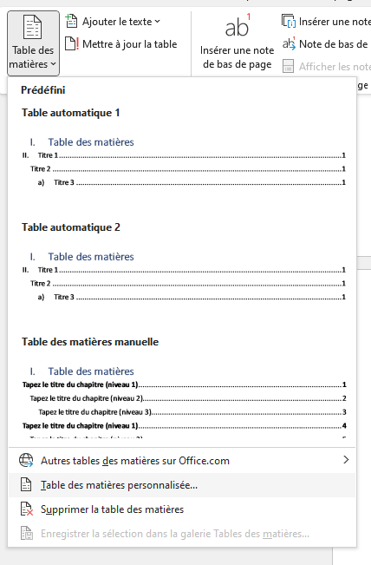
Créer une table des annexes
Créer une table des matières personalisée

Slide 12
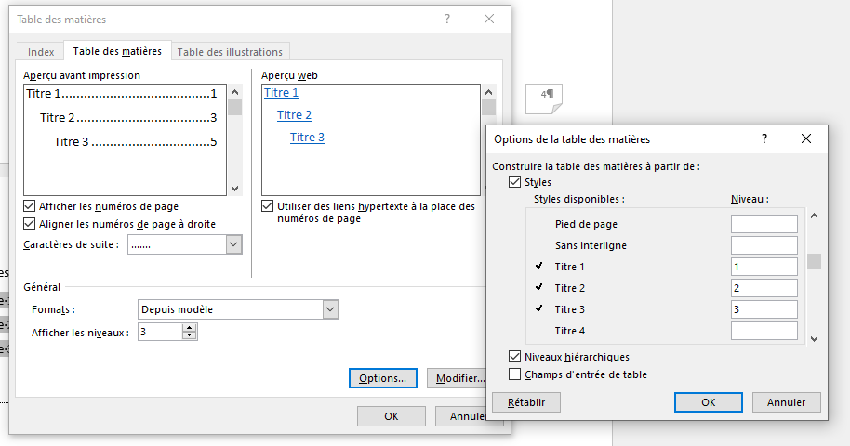
Créer une table des annexes
Sélectionner les styles à indexer dans la table des matières personnalisée

Slide 13
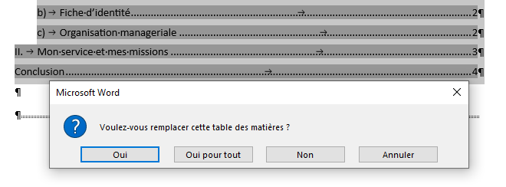
Créer une table des annexes
Attention à ne pas remplacer la première table des matières

